Slide 1






Mundartgrenzen – Grenzenlose Mundart
Abschlusspräsentation
des Kooperationsprojekts
im Rahmen von „MundART WERTvoll“
des Wertebündnisses Bayern
zwischen dem
Karl-von-Closen-Gymnasium Eggenfelden
und dem
Ortenburg-Gymnasium Oberviechtach

Slide 2
Dialektale Gemeinsamkeiten und Unterschiede
zwischen dem Mittelbairischen und dem Nordbairischen
dargestellt am Beispiel der Schulregionen
des Karl-von-Closen-Gymnasiums (Niederbayern, mittelbairisch)
und
des Ortenburg-Gymnasiums Oberviechtach (Oberpfalz, nordbairisch)
anhand ausgewählter prägnanter Beispiele
Quelle der Karten: Renn/König: Kleiner Bayerischer Sprachatlas
Dialektschreibung: System des „Oberviechtacher Wörterbuchs“

Slide 3

„Bayerisch“ versus „Bairisch“
Bayerisch = die Bayern betreffend; aus Bayern stammend
Bairisch = die vor allem in Bayern und Österreich gesprochenen (bairischen) Mundarten betreffend

Slide 4
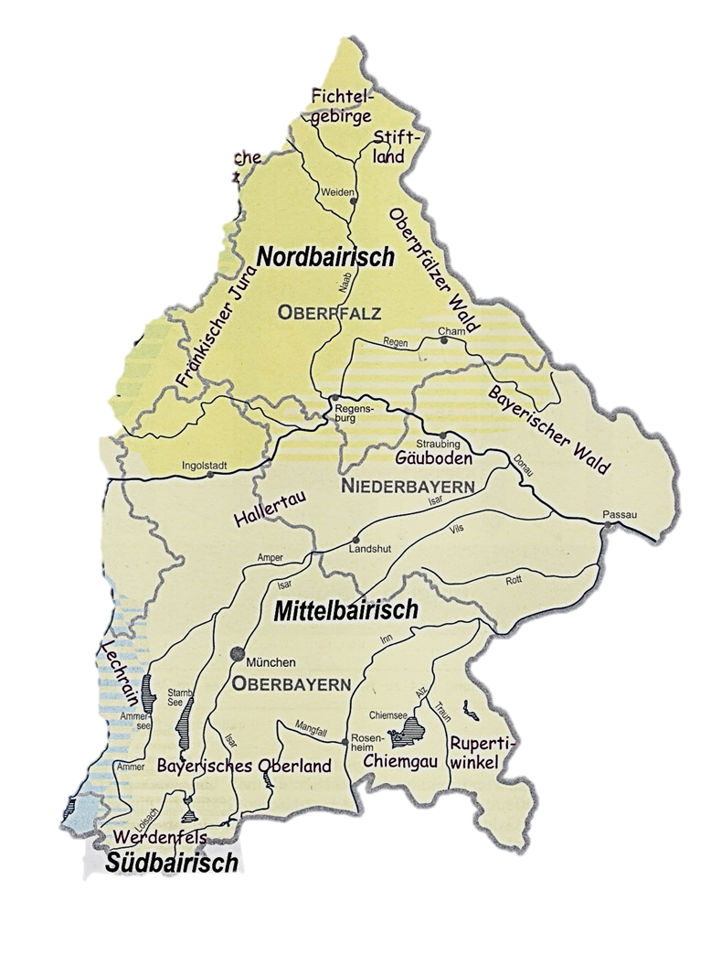
Dialektlandschaften in Bayern

Slide 5
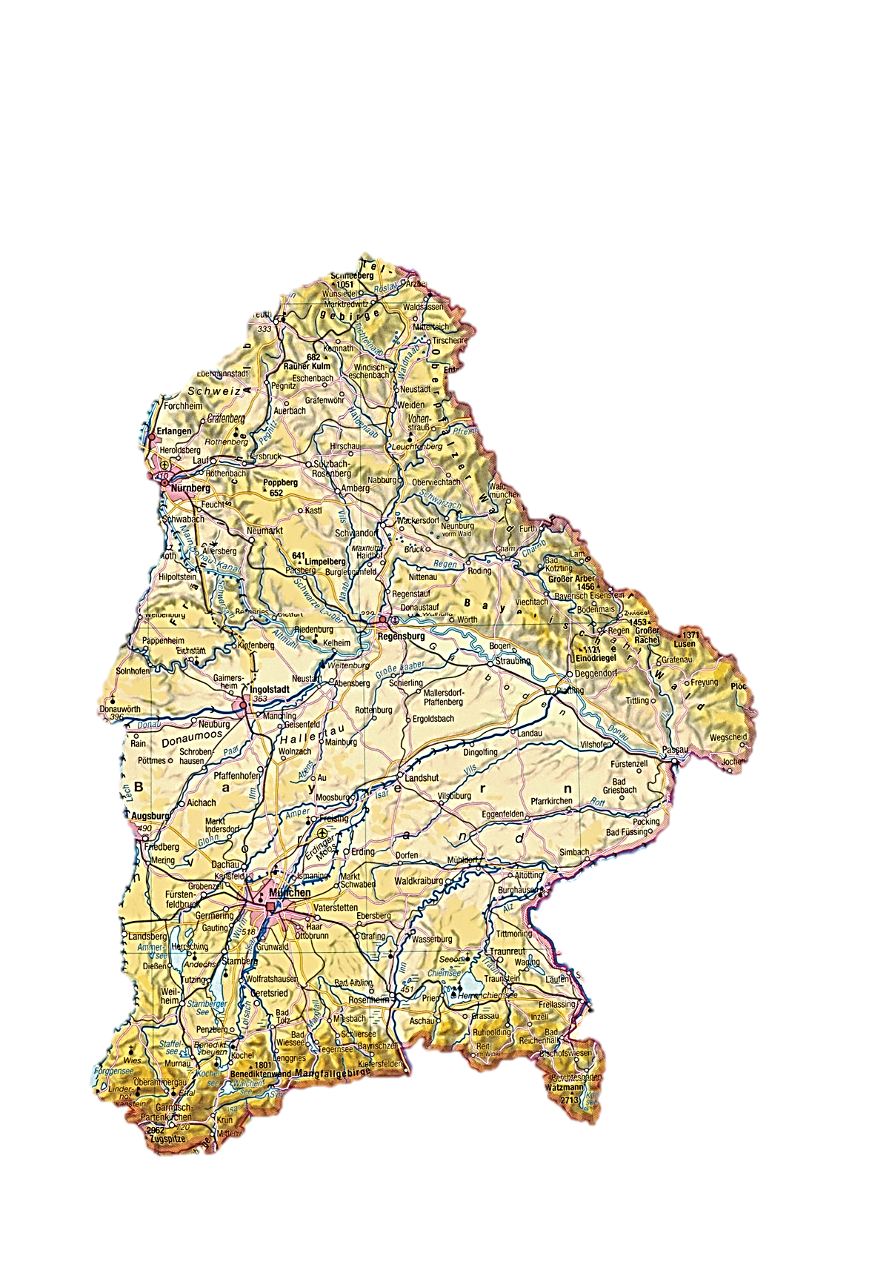


Lage von Oberviechtach und Eggenfelden

Slide 6
Das Bairische – Gemeinsamkeiten und Unterschiede
Standardsprache: Der große Frosch und der Esel ohne Kette
Um dreiviertel Drei in der Nacht hüpft ein großer Frosch aus dem roten Haus in ein Loch im tiefen Schnee neben einem schwarzen Stein bei der Straße. Beim Nachbarn drüben kommt ein junger Esel ohne Kette aus dem Schuppen mit viel Holz, weil er den Frosch hört. Er stellt seine Ohren auf und bläst die Backen immer mehr auf. Er kann nicht schlafen, denn er würde sich heute gerne eine neue Freundin suchen und anschauen. Der Frosch weiß das, und da ist er neugierig.
Muschenried (Schulregion Oberviechtach): Der grausse Froosch und der Esl one Ken
Um drävirdl Drä in der Nachd hupft ã grausser Froosch àsm raudn Hàs in ã Looch im dejftn Schnai newa ãn schwoatzn Stoi vo der Strass. Vom Nachbarn echert kimmt ã gunger Esl one Ken às der Schupfa mid vül Holz, wàlan Froosch herd. Er stöllt sãne Luser àf und blosd Baggan immer mera àf. Er konn niad schloffa, wàla se hed ã näie Frẽindin soucha und oschaua miechert. Der Froosch woas des, und da isa nägiri.
Eslarn (Schulregion Oberviechtach): Der graousse Fruusch und der Esl one Kien
Um dràvejdl Drà in der Nachd hupft ã graousser Fruusch àsm raoudn Haus in ã Luuch in dejftn Schnäi newa ãn schwoatzn Stᾶ newa der Straouss. Vm Nachbern driwan kummt ã junger Esl one Kien às der Schupfa mit vül Hulz, wàla‘n Fruusch häiert. Er stöllt sẽi Aouawàschl àf und blaousd Bagga allawàl mäiana àf. Er kann niad schlaouffm, wàla se hẽind gern ã naie Frẽindin souchn und ᾶschaua dàdert. Der Fruusch woiss des, und daou isa naigire.

Slide 7
Gemeinsamkeiten des Bairischen 1
Aspekt | Wortbeispiele
a-Laut | Schdad (= Staat)
 | schdàd ( = still)
Zwielaute | raoud (= rot) Haus Haiser (= Häuser) broad (= breit) hean (= hören)
Einsilberdehnung | Froosch (= Frosch) Diesch (= Tisch) Dreg (= Dreck)
Entrundung | Kiewl (= Kübel) Bruck (= Brücke) Vegl (= Vögel)

Slide 8
Gemeinsamkeiten des Bairischen 2
Aspekt | Wortbeispiele
Grammatisches Geschlecht | der Buder (die Butter)
Mehrzahl der Tätigkeitswörter | ir wissts (ihr wisst)
Verkleinerungsform | Glàsl/Glàserl (Gläschen)
Vorsilbe bei Tätigkeitswörtern | derschlong (erschlagen)
1. Vergangenheit | Er hod gsunga. (Er sang.)
Doppelte / mehrfache Verneinung | In dem Haus hod koiner nie niad koi Göld niad katt. (nordbairisch; katt = gehabt) Bedeutung: In dem Haus waren schon immer alle pleite.

Slide 9
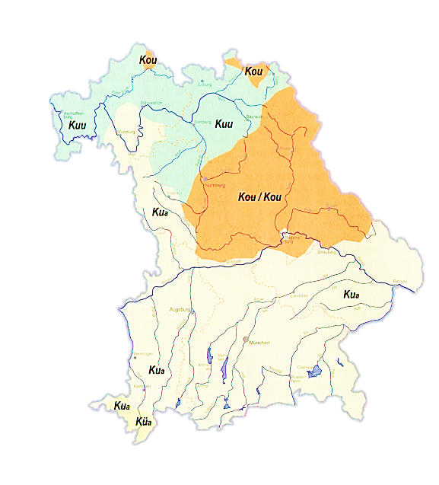

Unterschiede Oberviechtach – Eggenfelden
Lautung 1
ej (= gestürzter Diphthong)
ia
ou (= gestürzter Diphthong)
oi
ua
oa
aou
o
äi
e
Beispiele:
Brejf – Briaf (Brief)
Kou – Kua (Kuh)
Schdoi – Schdoa (Stein)
Schaouf – Schof (Schaf)
Schnäi – Schne (Schnee)
Karte: Kuh

Slide 10
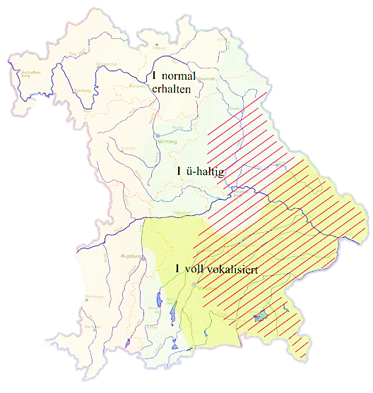
Unterschiede Oberviechtach - Eggenfelden
Lautung 2
l in allen Stellungen
Beispiel: v(ü)l (viel)
l-Vokalisierung
Beispiel: vui (viel)
Notes:
Karten zur Verdeutlichung

Slide 11
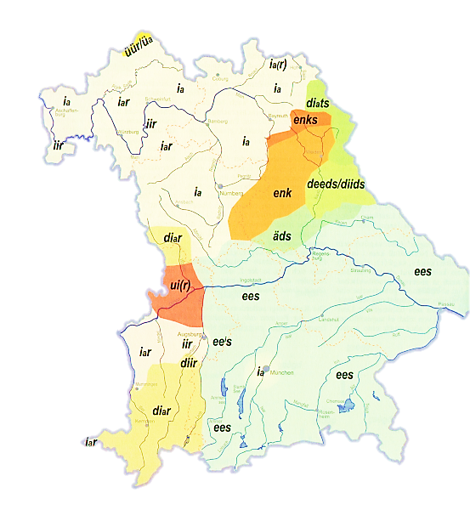
Unterschiede Oberviechtach - Eggenfelden
Lexik: Beispiele
a) detz, dez, ez, ditz (ihr)
b) niad (nicht)
a) es (ihr)
b) ned (nicht)
Karte: ihr
Notes:
Karten zur Verdeutlichung

Slide 12
Fazit
Dialekt
Sprachvarietät des Deutschen (neben Standardsprache, Umgangssprache)
Verwendung in bestimmten Situationen
Eigenständiges, in sich geschlossenes Sprachsystem
Spezifische Regeln und Gesetzmäßigkeiten (Lautung, Wortschatz)
Merkmale: Ausdrucksstärke, Bildhaftigkeit, Klangfülle
Spiegel der Kulturhistorie (vor allem Wortschatz)

Slide 13
Vokabeltest
Bairisch: Bàze
Standarddeutsch: pfiffiger, durchtriebener Bursche
Mittelbairisch: Drenzkache
Standarddeutsch: weinerlicher Mensch
Nordbairisch: Koudriedscherl
Standarddeutsch: Birkenpilz

Slide 14


